Slide 1
Your Master Online
Утюж Ирина
Баранов Артём

Slide 2
Идея
Создать сайт удобный как и для записи на разные процедуры , так и для продвижения своих услуг

Slide 3
Использованные библиотеки:
Flask
SQLAlchemy
flask_restful
flask_login
flask_WTF
wtforms

Slide 4
О Flask
Flask — это легковесный веб-фреймворк для Python, который подходит для создания веб-приложений любой сложности. Он предоставляет инструменты и библиотеки для создания веб-приложений без излишнего усложнения. Основные преимущества Flask:
Модульность: Возможность добавления нужных расширений.
Гибкость: Позволяет разработчику выбирать архитектуру и инструменты по своему усмотрению.
Простота: Легко обучиться и начать использовать благодаря лаконичной документации и понятному коду.

Slide 5
SQLAlchemy
SQLAlchemy — это мощный и гибкий ORM (Object-Relational Mapping) инструмент для Python. Он обеспечивает высокий уровень абстракции над взаимодействием с базой данных. Преимущества использования SQLAlchemy:
Автоматическое создание таблиц: Модели данных описываются в виде классов Python, и SQLAlchemy может автоматически создавать соответствующие таблицы в базе данных.
Поддержка сложных запросов: Включает в себя инструменты для выполнения сложных SQL-запросов с использованием Python-кода.
Совместимость: Работает с множеством различных СУБД, включая MySQL, PostgreSQL, SQLite и другие.

Slide 6
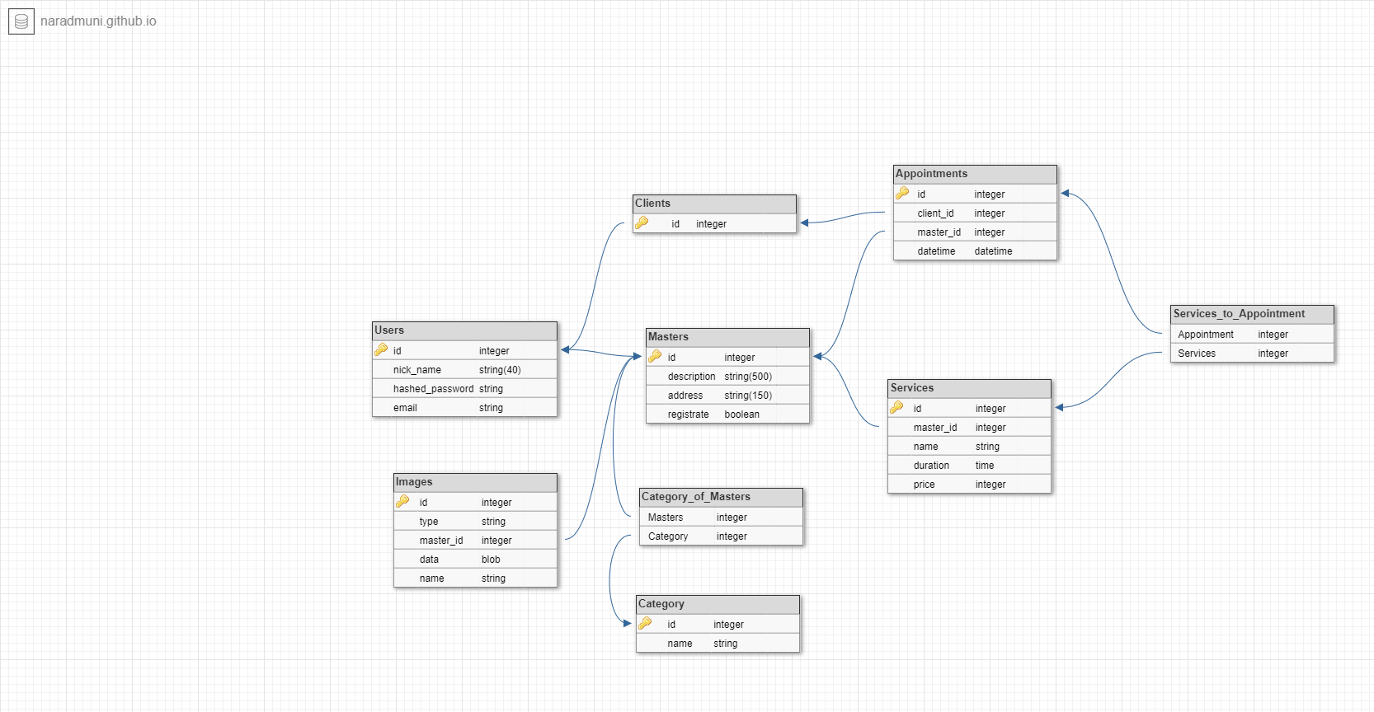
Схема базы данных

Slide 7
Общая структура базы данных
База данных представляет собой модель для управления услугами, клиентами и мастерами, а также их взаимодействиями. Она включает в себя следующие таблицы: Users, Clients, Masters, Appointments, Services, Services_to_Appointment, Images, Category, и Category_of_Masters.

Slide 8
Взаимосвязи таблиц
Users связывается с Clients и Masters, что позволяет различать типы пользователей.
Clients и Masters связываются через Appointments, что позволяет организовать записи клиентов к мастерам.
Services связывается с Masters, указывая на предоставляемые ими услуги.
Services_to_Appointment связывает конкретные записи клиентов к мастерам с предоставляемыми услугами.
Images связана с Masters, предоставляя визуальную информацию о мастерах и их работах.
Category_of_Masters связывает мастеров с категориями, что позволяет классифицировать мастеров по их специализациям.

Slide 9
Flask-RESTful
Flask-RESTful — это расширение для Flask, которое упрощает создание REST API. Основные особенности:
Удобство: Позволяет легко создавать API эндпоинты и управлять маршрутами.
Стандартизация: Обеспечивает соблюдение REST архитектурного стиля, что делает API более предсказуемым и стандартизированным.
Интеграция с Flask: Полностью совместимо с основными возможностями Flask, что позволяет использовать все преимущества Flask вместе с RESTful подходом.

Slide 10
API
API позволяет получать, создавать и изменять данные.
Вы можете делать запрос:
На создание пользователя, услуги, изображения и записи.
На получение данных о пользователях, услуг, изображений и записей.
На редактирование и создание данных о пользователях, услуг, изображений и записей.

Slide 11
О Bootstrap в проекте
Bootstrap — это один из самых популярных фреймворков для разработки интерфейсов веб-приложений. Он предоставляет набор инструментов для создания адаптивных и мобильных интерфейсов с использованием HTML, CSS и JavaScript.

Slide 12
Преимущество использования Bootstrap
Быстрая разработка:
Bootstrap предоставляет готовые компоненты, такие как кнопки, формы, навигационные панели и модальные окна. Это ускоряет процесс разработки и позволяет сосредоточиться на функциональности.
Предварительно стилизованные элементы и компоненты помогают создать профессионально выглядящий интерфейс без необходимости разрабатывать все с нуля.

Slide 13
Вывод о проекте
Проект представляет собой современную и гибкую систему управления услугами, клиентами и мастерами, построенную на базе надежных технологий. Используя Flask в качестве веб-фреймворка, SQLAlchemy для ORM, Flask-RESTful для создания API и MySQL для хранения данных, создана мощная архитектура, которая легко масштабируется и поддерживает дальнейшие улучшения.

Slide 14
Идеи на доработку
Доработка интерфейса под смартфоны
Добавление возможности фильтрации Мастеров (по рейтингу, по городам, по услугам)
Переход на ASGI сервер

Slide 15
Thank You!

